Slide 1
Bài 5
Phương pháp tham lam

Slide 2
Nội dung
Ý tưởng
Các bước thực hiện
Một số bài toán minh hoạ
Phương pháp tham lam

Slide 3
Ý tưởng
Dùng để giải quyết các bài toán tối ưu
Vấn đề của phương pháp quay lui, nhánh và cận: độ phức tạp là hàm mũ
Ý tưởng: Thay vì thử hết các khả năng có thể thì tại mỗi bước với một tập các khả năng có thể chọn lựa, chọn khả năng tốt nhất tại lúc đó, hy vọng tối ưu cục bộ này có thể dẫn đến lời giải tối ưu toàn cục.
Phương pháp tham lam

Slide 4
Các bước thực hiện
Cấu hình cần tìm có dạng X = (X₁, X₂, …, X_{n})
Xây dựng từng phần X_{i} của cấu hình X bằng cách chọn giá trị tối ưu cho X_{i}
Ở bước cuối, có thể không còn gì để chọn mà phải chấp nhận giá trị cuối cùng còn lại
Phương pháp tham lam

Slide 5
Nhận xét
Độ phức tạp là đa thức
Chỉ đạt được một phương án tốt, chưa hẳn tối ưu
Phương pháp tham lam

Slide 6
Bài toán cái túi xách
Bài toán
  Cho một cái túi xách có thể đựng được trọng lượng W và n loại đồ vật. Mỗi đồ vật i có trọng lượng G_{i} và giá trị V_{i}. Số lượng mỗi loại không hạn chế. Tìm cách lựa chọn các đồ vật đựng vào túi xách sao cho tổng trọng lượng không vượt quá W và tổng giá trị là lớn nhất.
Phương pháp tham lam

Slide 7
Bài toán cái túi xách
Ý tưởng
  Cần những đồ vật có giá trị cao nhưng trọng lượng lại nhỏ, tức là đơn giá (giá trị/trọng lượng) phải cao
  Tính đơn giá cho các loại đồ vật
  Xét các loại đồ vật theo thứ tự đơn giá từ lớn tới nhỏ
  Với mỗi loại đồ vật, lấy số lượng tối đa mà trọng lượng còn lại của túi xách cho phép
  Xác định trọng lượng còn lại của túi xách và xét tiếp các loại đồ vật khác

Slide 8
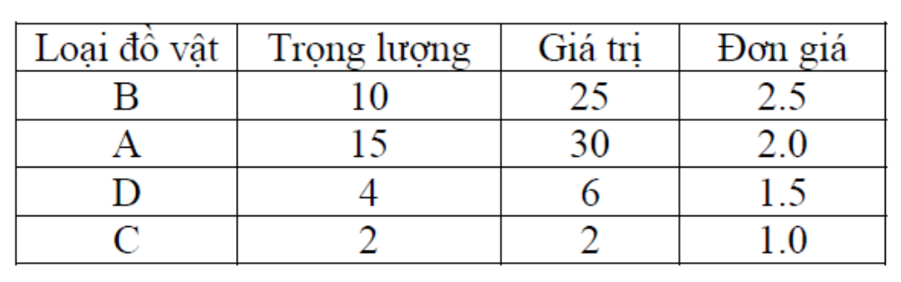
Bài toán cái túi xách
Ví dụ: Trọng lượng túi xách là 37
Kết quả:
  Chọn 3 cái loại B, 1 cái loại D và 1 cái loại C
  Tổng trọng lượng: 10*3 + 4*1 + 2*1 = 36
  Tổng giá trị: 25*3 + 6*1 + 2*1 = 83
Phương pháp tham lam

Slide 9
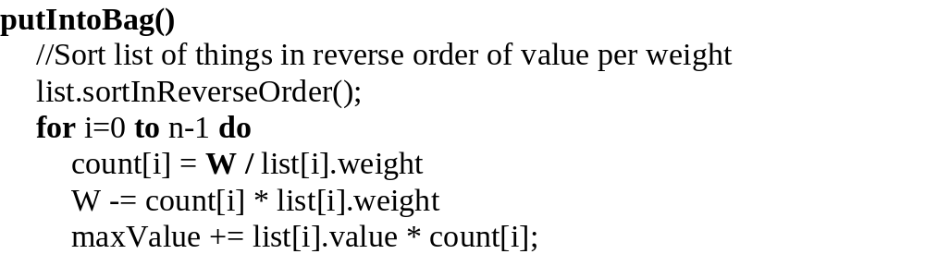
Bài toán cái túi xách
Giải thuật

Slide 10
Bài toán cái túi xách
Độ phức tạp
  Sắp xếp: O(nlgn)
  Vòng lặp for: O(n)
  Chi phí tổng cộng: O(nlgn)

Slide 11
Bài toán người du lịch
Bài toán
  Một người xuất phát từ một thành phố đi thăm tất cả các thành phố, mỗi thành phố một lần rồi trở về thành phố ban đầu. Tìm đường đi ngắn nhất.
Phương pháp tham lam

Slide 12
Bài toán người du lịch
Ý tưởng
  Xuất phát từ một thành phố, chọn thành phố khác chưa thăm có thể đến được từ thành phố đầu với quãng đường ngắn nhất
  Tiếp tục quá trình này với thành phố mới được chọn…cho đến khi tới được đỉnh thứ n thì quay lại đỉnh xuất phát.
Phương pháp tham lam

Slide 13
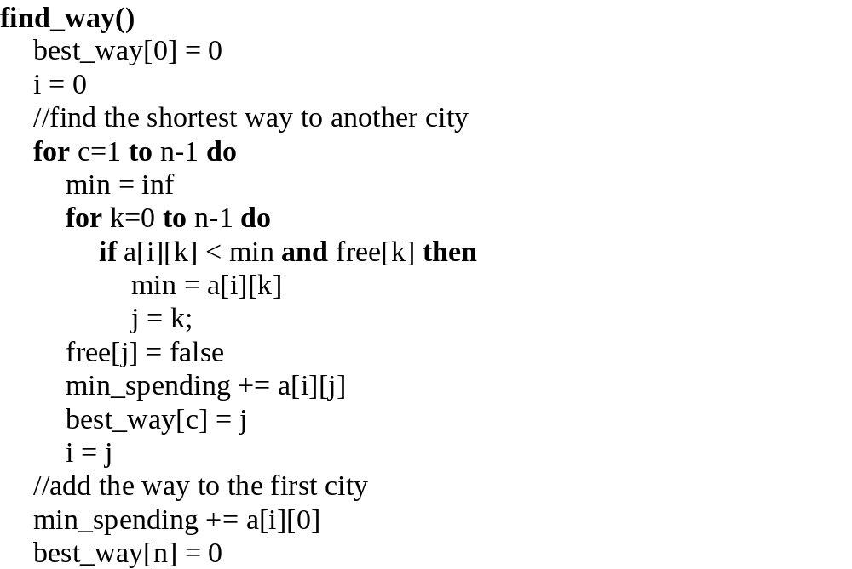
Bài toán người du lịch
Giải thuật
Phương pháp tham lam

Slide 14
Bài toán người du lịch
Độ phức tạp
  Hai vòng lặp for: O(n²)
Phương pháp tham lam

Slide 15
Bài toán tô màu đồ thị
Bài toán
  Cho một đồ thị vô hướng, tìm số màu tối thiểu để tô các đỉnh của đồ thị sao cho không có hai đỉnh nào có cạnh nối lại được tô cùng màu
Phương pháp tham lam

Slide 16
Bài toán tô màu đồ thị
Ý tưởng
  Bắt đầu từ một màu, cố gắng tô nhiều đỉnh nhất có thể.
  Tiếp tục dùng một màu khác, lại cố gắng tô các đỉnh chưa tô sao cho được càng nhiều đỉnh càng tốt…
  Quá trình này được lặp lại với những màu khác cho đến khi mọi đỉnh đều được tô màu
Phương pháp tham lam

Slide 17
Bài toán tô màu đồ thị
Thực hiện: Để tô màu các đỉnh trong đồ thị với một màu mới, ta làm như sau
  Chọn một đỉnh chưa tô nào đó và tô nó với màu mới
  Duyệt qua danh sách các đỉnh còn chưa tô. Với mỗi đỉnh chưa tô, xét xem nó có cạnh nối đến bất cứ đỉnh nào đã được tô với màu mới không. Nếu không có một cạnh như thế, ta tô đỉnh đó với màu mới
Phương pháp tham lam

Slide 18
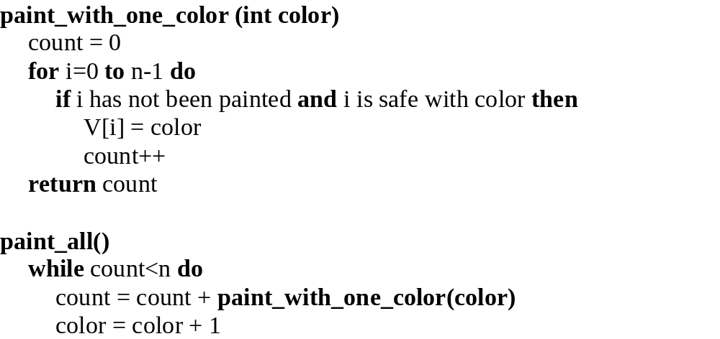
Bài toán tô màu đồ thị
Giải thuật
Phương pháp tham lam

Slide 19
Bài toán tô màu đồ thị
Độ phức tạp
  Độ phức tạp của paint_with_one_color: O(n)
  Độ phức tạp của paint_all: O(mn) với m là số màu được sử dụng.
  Định lý: Số màu tối thiểu để tô đồ thị luôn nhỏ hơn hoặc bằng bậc lớn nhất trong đồ thị + 1.
Phương pháp tham lam

Slide 20
Bài tập
Trong máy rút tiền tự động ATM, ngân hàng đã chuẩn bị sẵn các loại tiền có mệnh giá khác nhau. Giả sử mỗi loại tiền đều có số lượng không hạn chế. Khi có một khách hàng cần rút một số tiền n đồng (tính chẵn đến 10.000 đồng). Hãy tìm một phương án trả tiền sao cho trả đủ n đồng và số tờ giấy bạc phải trả là ít nhất.
Giải lại bài toán này trong trường hợp số tờ mỗi loại tiền là hạn chế
Phương pháp tham lam

Slide 21
Bài tập
Cài đặt giải thuật tham lam giải quyết bài toán cái túi xách trong trường hợp số lượng đồ vật thuộc mỗi loại là giới hạn và được cho trước.
Phương pháp tham lam

